Slide 1

MODELE SPICE
Departamentul de Electronică şi Calculatoare
str. Politehnicii 1, 500024 Braşov
0268 478705
Notițe de curs – Cursul nr. 1
Conf. dr. ing. Gheorghe PANĂ
gheorghe.pana@unitbv.ro

Slide 2
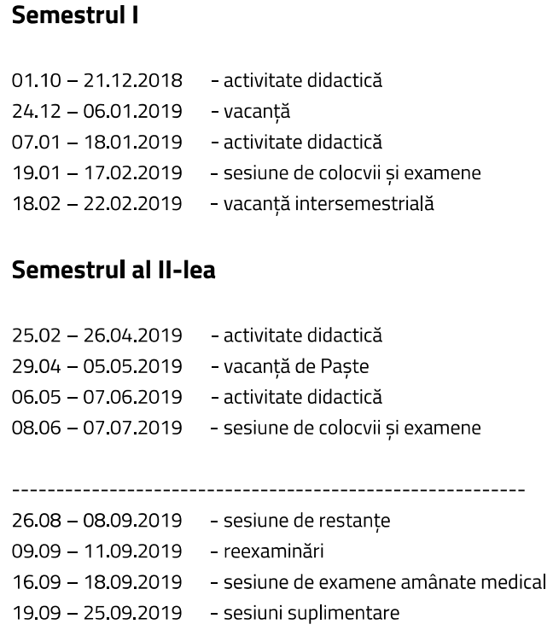
Generalități
Structura anului
universitar 2018-2019

Slide 3
Generalități
Săpt. | Data | Activitate
1 | 1.10 – 5.10 | Intro
2 | 8.10 – 12.10 | L1
3 | 15.10 – 19.10 | L2
4 | 22.10 – 26.10 | L3
5 | 29.10 – 2.11 | L4
6 | 5.11 – 9.11 | L5
7 | 12.11 – 16.11 | L6
8 | 19.11 – 23.11 | recup.
9 | 26.11 – 30.11 | colocv.1
10 | 3.12 – 7.12 | L7
11 | 10.12 – 14.12 | L8
12 | 17.12 – 21.12 | L9
Vacanță | 22.12 – 6.01.18 | ----
13 | 7.01 – 11.01 | recup.
14 | 14.01 – 18.01 | colocv.2
Sesiunea de iarnă | 19.01 – 17.02 | 4 săpt.
Semestrul I
Sărbători legale:
30 noiembrie (vineri)
1 Decembrie (sâmbătă)

Slide 4
Generalități
Structura disciplinei “MODELE SPICE”: 1C + 2L
3 puncte de credit
Forma de verificare: COLOCVIU
  Primul colocviu – după primele 6 lucrări de laborator: desenare circuit, editare componente, simulare SPICE, descrierea tip text a circuitelor (componente, analize SPICE – conform curs)
  Al doile colocviu – după următoarele 3 lucrări de laborator: proiectarea PCB (printed circuit board – circuitul imprimat)
  NOTA = 0,6xCOLOCVIU 1 + 0,3xCOLOCVIU 2 + max.1PUNCT prezența la CURS
La colocvii se prezintă referatele de laborator completate, tipărite şi îndosariate.

Slide 5
Structura cursului Modele SPICE
Generalități
SPICE
Reguli de descriere a elementelor de circuit
Descrierea elementelor de circuit
Analize SPICE
Formatul declarațiilor
Rezultatul simulării şi variabilele de ieşire
Parametrii analizei – temperatura
Inițializarea valorilor potențialelor din noduri
Simularea funcțională şi ierarhică
Noțiuni generale de OrCAD
Fabricarea PCB

Slide 6
Structura cursului 1
Generalități
SPICE
  Descrierea circuitelor
  Cum lucrează SPICE?
  Algoritmul SPICE
  SPICE = analiză nodală
  Descrierea componentelor de circuit
  Instrucțiunile
  Factorii de scală
  Fişierul sursă sau de intrare

Slide 7

Generalități
SPICE este un program de simulare a funcționării circuitelor electrice şi electronice.
Dar ce este un circuit electronic?

Slide 8
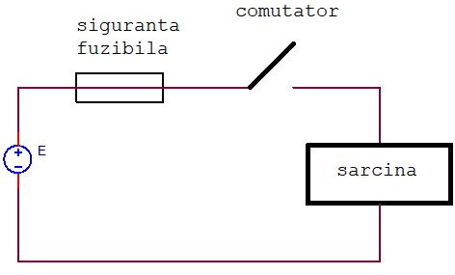
Generalități
Circuitul electric/electronic
Circuitul electronic este circuitul electric care conține cel puțin un element activ de circuit.
Dar ce este un circuit electric?

Slide 9
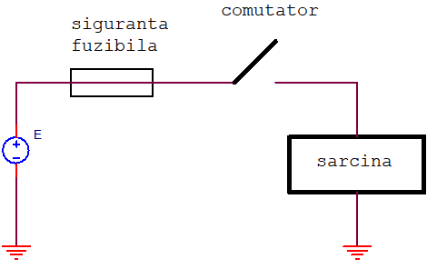
Generalități
Circuitul electric/electronic
Circuitul electric reprezintă o buclă închisă (care asigură cale de întoarcere a curentului) alcătuită, în cele mai multe cazuri, dintr-o sursă de energie electrică, fire, o siguranță fuzibilă, un comutator şi o sarcină:
SIMBOL pentru calea de întoarcere a curentului (masa ≡ referința de potențial)

Slide 10
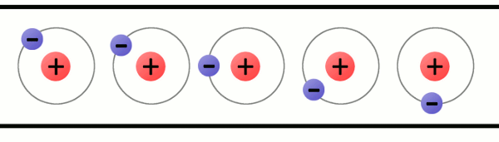
Generalități
Circuitul electric/electronic
Când se închide comutatorul, curentul (electroni în mişcare ordonată) curge de la terminalul negativ al sursei de energie prin fire la sarcină şi apoi spre terminalul pozitiv al sursei de energie.

Slide 11
Generalități
Circuitul electric/electronic
Sarcina poate fi un rezistor, o impedanță sau orice dispozitiv care consumă energia electrică ce curge prin circuit şi o transformă în altă formă de energie.
Becul este un exemplu de sarcină care consumă energie electrică şi o converteşte în căldură (90%) şi lumină (10%). Alt exemplu este LED-ul (dioda emisivă de lumină).

Slide 12
Generalități
Circuitul electric/electronic
Pentru a rezolva un circuit electric trebuie determinate potențialele din noduri şi curenții prin laturi.
În determinarea potențialelor (sau a căderilor de tensiune) şi a curenților se folosesc:
  Legea lui Ohm
  Teoremele lui Kirchhoff

Slide 13
Generalități
Circuitul electric/electronic
Circuitul electronic este circuitul electric care conține cel puțin un element activ de circuit
Circuitele electronice pot fi:
  Circuite analogice care prelucrează semnale cu variație continuă în timp şi/sau frecvență;
  Circuite digitale care prelucrează semnale care pot lua, uzual, doar 2 valori, corespunzătoare cifrelor binare 0 şi 1 (nivel jos –> 0 logic, nivel înalt -> 1 logic)
  Exemple: nivel TTL: 0...0,8V -> 0 logic, 2…5V -> 1 logic (la intrare)
  nivel CMOS: 0…1/3V_{DD} -> 0 logic, 2/3V_{DD}…V_{DD}-> 1 logic
  unde V_{DD}=tensiunea de alimentare
  Circuite mixte care prelucrează atât semnale analogice cât şi semnale digitale

Slide 14
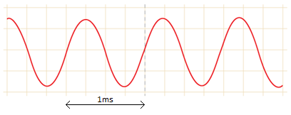
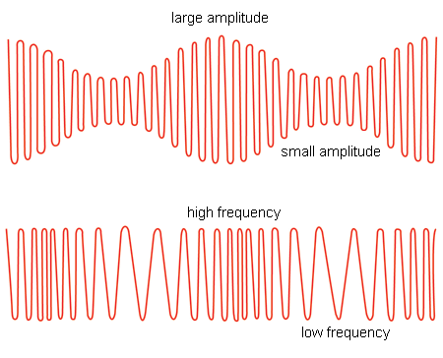
Generalități
Tipuri de semnale
Semnale analogice
Semnal sinusoidal cu frecvența 1kHz
Semnal modulat în amplitudine (AM)
Semnal modulat în frecvență (FM)

Slide 15
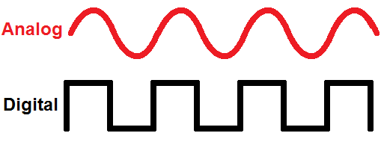
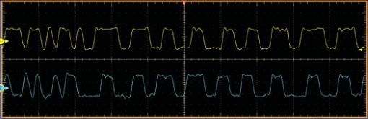
Generalități
Tipuri de semnale
Semnal analogic şi semnal digital

Slide 16
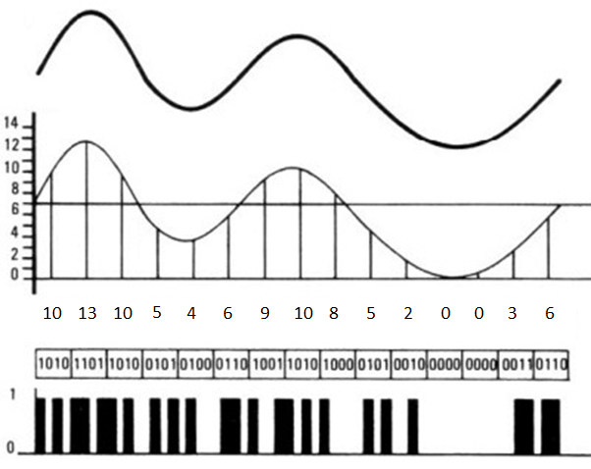
Generalități
Tipuri de semnale
Conversia analog-numerică (digitală)
eşantionare
cuantizare
codificare

Slide 17
Generalități
Componente pasive/active
Elementul pasiv de circuit (componenta pasivă) reprezintă o componentă care consumă exclusiv energie electrică (fără să producă energie electrică) sau este componenta incapabilă să realizeze câstig în putere.
Elemente pasive de circuit: rezistoare, condensatoare, bobine, transformatoare, diode.

Slide 18
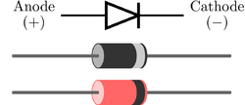
Generalități
Componente pasive/active
Exemple:
  Rezistoare
  Condensatoare
  Bobine şi transformatoare
  Diode
http://www-g.eng.cam.ac.uk/mmg/teaching/linearcircuits/diode.html

Slide 19
Generalități
Componente pasive/active
Elementul activ de circuit (componenta activă) reprezintă componenta de circuit care nu este pasivă.
Pentru a funcționa, componenta activă trebuie să fie alimentată cu energie electrică.
În cazul dispozitivelor electronice active acestea trebuie să fie polarizate (în c.c.).
Elemente active de circuit: tranzistoare (bipolare şi unipolare), circuite integrate, generatoare de tensiune şi de curent.

Slide 20

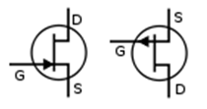
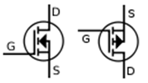
Generalități
Componente pasive/active
Exemple:
Dispozitive electronice:
  Tranzistoare:
    Tranzistorul bipolar
    http://www.learnabout-electronics.org/bipolar_junction_transistors_05.php
    Tranzistorul cu efect de câmp cu poartă joncțiune (TEC-J)
    http://www-g.eng.cam.ac.uk/mmg/teaching/linearcircuits/jfet.html
    Tranzistorul cu efect de câmp metal-oxid-semiconductor (TEC-MOS)
    http://www-g.eng.cam.ac.uk/mmg/teaching/linearcircuits/mosfet.html
  circuite integrate
generatoare de tensiune, generatoare de curent.

Slide 21
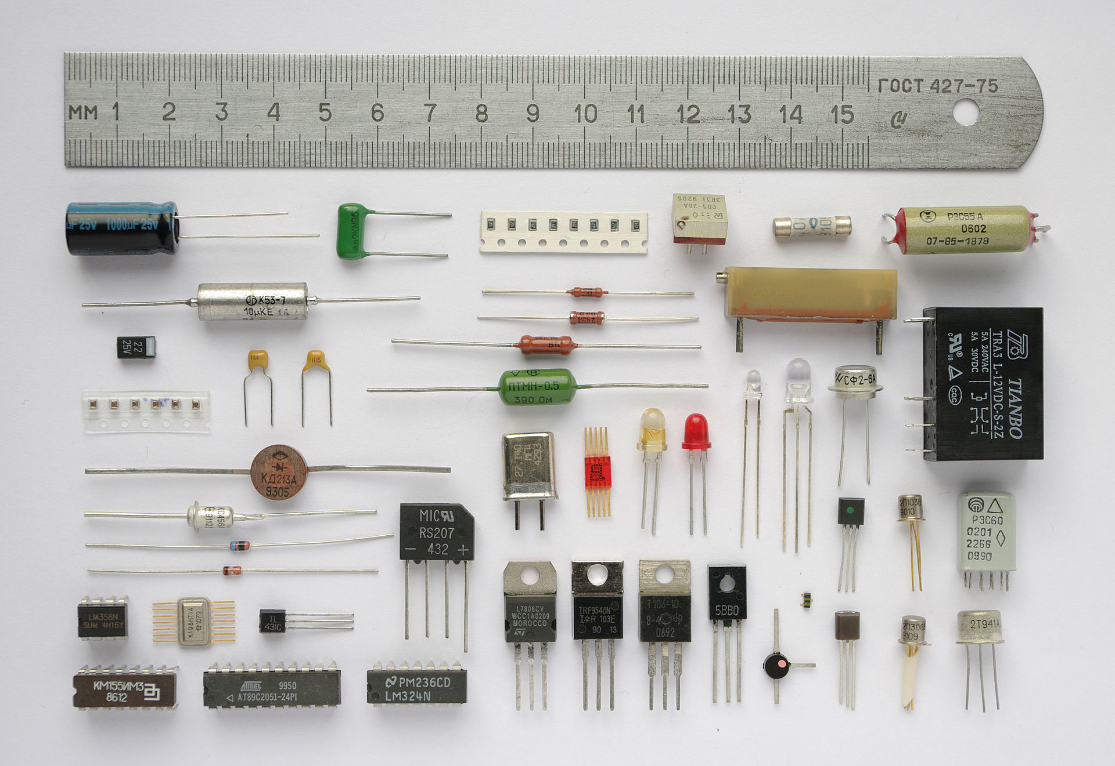
Generalități
Componente pasive/active

Slide 22
Generalități. Exemplu de circuit electronic

Slide 23

SPICE
SPICE înseamnă Simulation Program with Integrated Circuits Emphasis, adică program de simulare cu precădere a circuitelor integrate;
A fost realizat, inițial, pentru simularea funcționării circuitelor integrate, înainte de realizarea (“turnarea”) lor în siliciu;
SPICE este un program de simulare a funcționării circuitelor electrice şi electronice pentru analize neliniare de c.c. şi în timp şi analiză liniară de c.a.
"Let's SPICE this circuit and see if it works"

Slide 24
SPICE
A fost dezvoltat în Laboratorul de cercetare electronică din cadrul Universității Berkeley din California, coordonator fiind prof. Donald O. Pederson;
La începutul anilor ’70 a fost creat, mai întâi, programul CANCER (Computer Analysis of Non-Linear Circuits Excluding Radiation);
În 1972 este realizat SPICE 1 (scris în FORTRAN). Devine standard în industrie;
În 1975, SPICE 2 (scris tot în FORTRAN) este pus la dispoziția publicului;

Slide 25
SPICE
În 1985 apare SPICE 3, rescris în limbajul de programare C;
Anii ’80 şi mai târziu:
  Apar versiuni comerciale - HSPICE, IS_SPICE şi MICROCAP;
  MicroSim realizează PSPICE, prima versiune SPICE pentru PC;
  Companiile integrează versiunile de SPICE în pachetele de programe de desenare a circuitelor (schematic sau capture) şi de proiectare a cablajelor imprimate (layout sau PCB Editor).

Slide 26
Descrierea circuitelor
Se poate face:
  în modul text prin precizarea tipului de componentă cu litere caracteristice (R, C, V, ...), a nodurilor din circuit între care este conectată componenta şi valoarea sau modelul Spice;
  în modul grafic prin desenarea circuitului utilizând simbolurile din circuitele electrice şi electronice. Fiecare simbol poate avea ataşat modelul Spice şi amprenta necesară realizării cablajului imprimat (footprint).

Slide 27
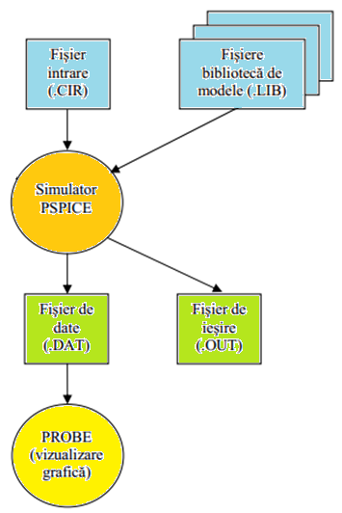
Arhitectura programului SPICE
Reprezintă interacțiunea dintre simulatorul PSPICE propriu-zis cu fişierele de intrare şi de ieşire.
fişierele de intrare descriu circuitul şi conțin informațiile despre analizele ce urmează să fie efectuate;
fişierele de ieşire conțin rezultatele simulării.

Slide 28
Cum lucrează SPICE?
Pasul 1
În descrierea tip text, utilizatorul introduce lista de
conexiuni (netlist) => un fişier text cu extensia .CIR
În descrierea grafică se desenează schema cu ajutorul unor simboluri grafice iar apoi schema este convertită în netlist.
V_V1 IN 0 DC 0Vdc AC 1Vac
C_C1 IN OUT 1n
R_R1 OUT 0 1k
Descriere grafică
Descriere tip text

Slide 29
Cum lucrează SPICE?
Pasul 1 – Observație
Dacă NU se denumesc nodurile de către utilizator (in, respectiv out), atunci Orcad Capture numerotează nodurile automat.
Dezavantajul numerotării automate: utilizatorul nu are control clar asupra nodurilor.
**** CIRCUIT DESCRIPTION
R_R1 0 N00969 1k
V_V1 N00959 0 DC 0Vdc AC 1Vac
C_C1 N00959 N00969 1n
.END

Slide 30
Cum lucrează SPICE?
Pasul 2 - Rularea simulării
SPICE citeşte fişierul netlist şi efectuează analizele
cerute;
Rezultatele sunt puse:
  într-un fişier tip text cu extensia *.OUT numit FIŞIER DE IEŞIRE
  într-un fişier binar de date, având extensia *.DAT, care, dacă analizele cerute necesită reprezentare grafică, permite reprezentarea grafică a oricărei tensiuni din nodurile circuitului, respectiv a oricărui curent din laturile circuitului.

Slide 31

Cum lucrează SPICE?
Pasul 3 - Vizualizarea rezultatelor simulării
Se face în fişierul de ieşire (*.OUT), în format tip text,
indiferent dacă descrierea circuitului este în modul text
sau în modul grafic;
Vizualizarea grafică a formelor de undă rezultate şi cuprinse în fişierele de tipul *.DAT (postprocesarea grafică). Se poate spune că SPICE dispune de un “osciloscop soft” pentru vizualizarea formelor de undă.
Buton care permite vizualizarea fişierului de ieşire *.OUT
(în fereastra de postprocesare grafică)

Slide 32
Algoritmul SPICE
1
Punct inițial
de funcționare
Esența SPICE o constituie analiza nodală (blocurile 3 şi 4) realizată prin definirea matricei nodale şi prin rezolvarea ecuațiilor nodale ale circuitului pentru tensiuni.
2
Crearea modelelor
liniare asociate
componentelor neliniare
9
6
3
Crearea modelelor liniare
asociate capacitoarelor,
inductoarelor etc.
Alegerea unui nou
punct de funcționare
Completarea matricei
nodale cu conductanțe
şi curenți G x v = i
4
Rezolvarea ecuațiilor
nodale liniare
pentru v
NU
5
Convergență?
DA
7
Alegerea pasului de timp h(n)
Calcularea punctului de timp următor
t(n+1)=t(n)+h(n+1)
NU
8
Terminare timp?
DA
STOP

Slide 33
Algoritmul SPICE
1
Punct inițial
de funcționare
Bucla interioară (2 - 6) găseşte soluția pentru circuitele neliniare. Dispozitivele neliniare se înlocuiesc prin modele echivalente liniare. Se efectuează mai multe iterații până când calculele converg spre o soluție.
2
Crearea modelelor
liniare asociate
componentelor neliniare
9
6
3
Crearea modelelor liniare
asociate capacitoarelor,
inductoarelor etc.
Alegerea unui nou
punct de funcționare
Completarea matricei
nodale cu conductanțe
şi curenți G x v = i
4
Rezolvarea ecuațiilor
nodale liniare
pentru v
NU
5
Convergență?
DA
7
Alegerea pasului de timp h(n)
Calcularea punctului de timp următor
t(n+1)=t(n)+h(n+1)
NU
8
Terminare timp?
DA
STOP

Slide 34
Algoritmul SPICE
1
Punct inițial
de funcționare
Bucla exterioară (7 - 9), împreună cu bucla interioară, realizează o analiză în timp (în cazul prezentat) creând modele liniare echivalente pentru componentele acumulatoare de energie (capacitoare şi inductoare) şi alegând cele mai bune puncte de timp.
2
Crearea modelelor
liniare asociate
componentelor neliniare
9
6
3
Crearea modelelor liniare
asociate capacitoarelor,
inductoarelor etc.
Alegerea unui nou
punct de funcționare
Completarea matricei
nodale cu conductanțe
şi curenți G x v = i
4
Rezolvarea ecuațiilor
nodale liniare
pentru v
NU
5
Convergență?
DA
7
Alegerea pasului de timp h(n)
Calcularea punctului de timp următor
t(n+1)=t(n)+h(n+1)
NU
8
Terminare timp?
DA
STOP

Slide 35
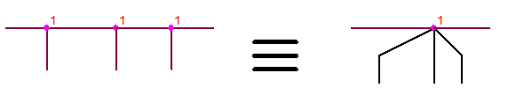
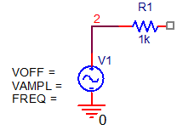
SPICE se bazează pe o analiză nodală
Masa se notează totdeauna cu 0 (zero);
Nodurile care se pot restrânge la unul singur au un singur nume (număr sau şir alfanumeric);
Punctul de înseriere a două
componente se consideră
nod şi se numerotează:

Slide 36
Descrierea componentelor de circuit
Primul câmp începe cu o literă caracteristică (R, C, Q,...), urmată de un şir alfanumeric;
Urmează 2 sau mai multe câmpuri, care reprezintă nodurile în care se conectează componenta;
După noduri urmează valoarea (unde este cazul) sau numele modelului (la componentele complexe);
Între câmpuri se folosesc separatori:
  Spațiu
  Tab
  Virgula
  (
  )

Slide 37
Descrierea componentelor de circuit
Începe cu o literă caracteristică
Dispozitive pasive | Surse independente | Surse comandate | Comutatoare ideale | Dispozitive semiconductoare
R - rezistență | V – sursă de tensiune | E – sursă de tensiune comandată în tensiune | S – comutator controlat în tensiune | D - dioda
C - condensator | I – sursă de curent | G – sursa de curent comandată în tensiune | W – comutator controlat în curent | Q – tranzistor bipolar
L – bobină |  | H – sursă de tensiune comandată în curent |  | J – Tranzistor cu efect de câmp cu poartă joncțiune
K – cuplaj inductiv |  | F – sursa de curent comandată în curent |  | M – Tranzistor cu efect de câmp metal-oxid-semiconductor
T – linie de transmisiune |  |  |  | B – Tranzistor cu efect de câmp GaAs

Slide 38
Descrierea componentelor de circuit
O linie de comentariu începe cu asterisc (*) în prima coloană;
Punct şi virgulă (;) după descrierea unei componente permite înserarea unui comentariu.
Exemple:
...
* descrierea circuitului
R1 1 2 1k
...
sau
RL 5 0 10k; RL = rezistenta de sarcina

Slide 39
Descrierea componentelor de circuit
Continuarea pe linia următoare a unei descrieri sau instrucțiuni se face cu un plus (+) în prima coloană a liniei următoare.
Exemplu
  Varianta de descriere a unei surse independente de tensiune sinusoidală:
  V1 1 0
  +sin(0 310V 50Hz)
  Observație pe schema
  desenată apare sub forma:

Slide 40
Instrucțiunile
Încep cu punct în prima coloană;
La instrucțiunea de titlu NU se trece punct în prima coloană. Instrucțiunea de titlu este o linie de text.
Exemple de analize (instrucțiuni):
  .LIB cale\librarie.lib – aduce modelul unei componente
  .DC Vx val1 val2 pas – analiză de c.c.
  .OP – determinarea PSF-ului (operating point)
  .AC dec pct/dec f_start f_stop – analiza în frecvență
  .TRAN pas t_analiză t_start pas_max – analiză în timp
  .FOUR f_centrală var_ies – analiză Fourier
  .PROBE – determină SPICE să culeagă datele necesare postprocesării grafice (pentru afişarea formelor de undă)

Slide 41
Factorii de scală
Orice număr poate fi urmat de unul din următorii factori de scală:
Observații:
    PSPICE nu este key (case) sensitive de aceea mega se notează MEG
    40MIL≅1mm (1MIL = 1inch/1000 = 25,4mm/1000=0,0254mm=25,4µm)
T=tera=10¹²=1E12 | M=mili=10⁻³=1E-3
G=giga=10⁹=1E9 | U=micro=10⁻⁶=1E-6
MEG=mega=10⁶=1E6 | N=nano=10⁻⁹=1E-9
K=kilo=10³=1E3 | P=pico=10⁻¹²=1E-12
MIL=25,4*10⁻⁶ | F=femto=10⁻¹⁵=1E-15

Slide 42
Factorii de scală
Se utilizează la:
Descrierea unei rezistențe de 1MΩ, de exemplu
R1 1 2 1Meg
sau
R1 1 2 1E6
Exprimarea valorii unei mărimi din fişierul de ieşire:
IB 7.41E-06 şi înseamnă 7,41μA
IC 1.18E-03 1,18mA
VBE 6.49E-01 0,649V

Slide 43
Fişierul SURSĂ sau de INTRARE
Este creat de
      utilizator la descrierea tip text a circuitului;
      Orcad Capture, după desenarea circuitului.
Are extensia .CIR
Este text simplu, fără formatări speciale;
Prima linie este instrucțiunea de TITLU. Nu trebuie punct în prima coloană;
Ultima linie este instrucțiunea de încheiere (.END);
Celelalte linii pot fi scrise în orice ordine.

Slide 44
Fişierul SURSĂ sau de INTRARE
  Recomandare privind ordinea liniilor din fişierul de intrare:
    Descrierea componentelor pasive şi active
    Descrierea surselor de alimentare şi de semnal
    Instrucțiunile corespunzătoare analizelor

Slide 45
Exemplu
Amplificator de semnal mic

Slide 46
Exemplu
* source DESCRIERE-COMP
C_C3 N5 0 220uF
V_V2 N7 0 9V
R_R1 N3 N7 100k TC=0,0
R_R3 N4 N7 4.7k TC=0,0
C_C1 N3 N2 10uF
Q_Q1 N4 N3 N5 Q2N2222
V_V1 N1 0 AC 1mV
+SIN 0 1mV 1kHz 0 0 0
R_R5 0 N6 10k TC=0,0
R_R2 0 N3 15k TC=0,0
C_C2 N4 N6 10uF
R_R4 0 N5 470 TC=0,0
R_rg N2 N1 600 TC=0,0
*Analysis directives:
.TRAN 0 5m 0 10u
**** RESUMING descriere-comp.cir ****
.END
Descrierea componentelor de circuit
Instrucțiune corespunzătoare analizei în timp
Instrucțiunea de încheiere

